Slide 1
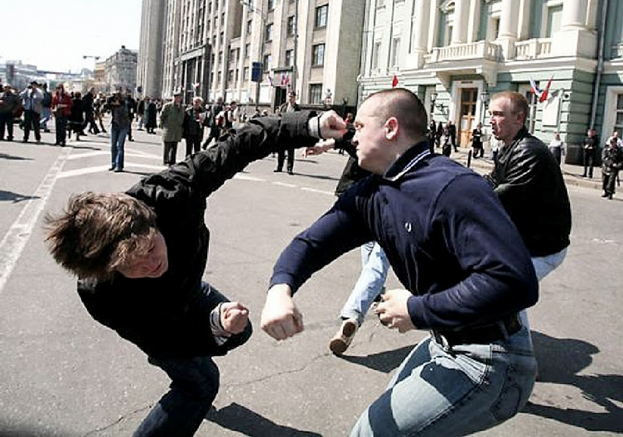
ТЕМА 3 (частина 2)
КРИМІНАЛЬНІ ПРАВОПОРУШЕННЯ ПРОТИ ЖИТТЯ ТА ЗДОРОВ’Я ОСОБИ

Slide 2
План
Зараження вірусом імунодефіциту людини чи іншої невиліковної інфекційної хвороби (ст. 130 КК України).
Неналежне виконання професійних обов’язків, що спричинило зараження особи вірусом імунодефіциту людини чи іншої невиліковної інфекційної хвороби (ст. 131 КК України).
Розголошення відомостей про проведення медичного огляду на виявлення зараження вірусом імунодефіциту людини чи іншої невиліковної інфекційної хвороби (ст. 132 КК України).
Зараження венеричною хворобою (ст. 133 КК України).
Незаконне проведення аборту або стерилізації (ст. 134 КК України).
Залишення в небезпеці (ст. 135 КК України).
Ненадання допомоги особі, яка перебуває в небезпечному для життя стані (ст. 136 КК України).
13. Порушення встановленого законом порядку трансплантації анатомічних матеріалів людини (ст. 143 КК України).
Насильницьке донорство (ст. 144 КК України)

Slide 3
1. Зараження вірусом імунодефіциту людини чи іншої невиліковної інфекційної хвороби (ст. 130 КК)
1. Свідоме поставлення іншої особи в небезпеку зараження вірусом імунодефіциту людини чи іншої невиліковної інфекційної хвороби, що є небезпечною для життя людини, -
карається арештом на строк до трьох місяців або обмеженням волі на строк до п'яти років, або позбавленням волі на строк до трьох років.
2. Зараження іншої особи вірусом імунодефіциту людини чи іншої невиліковної інфекційної хвороби особою, яка знала про те, що вона є носієм цього вірусу, -
карається позбавленням волі на строк від двох до п'яти років.
3. Дії, передбачені частиною другою цієї статті, вчинені щодо двох чи більше осіб або неповнолітнього, -
караються позбавленням волі на строк від трьох до восьми років.
4. Умисне зараження іншої особи вірусом імунодефіциту людини чи іншої невиліковної інфекційної хвороби, що є небезпечною для життя людини, -
карається позбавленням волі на строк від п'яти до десяти років.

Slide 4

Безпосередній об'єкт - здоров'я людини

Slide 5
ст. 1 Закону України «Про захист населення від інфекційних хвороб» від 6.04.2000 р.
Особливо небезпечні інфекційні хвороби - інфекційні хвороби
(у тому числі карантинні: чума, холера, жовта гарячка), що
характеризуються важкими та (або) стійкими розладами здоров'я у
значної кількості хворих, високим рівнем смертності, швидким
поширенням цих хвороб серед населення
Небезпечні інфекційні хвороби - інфекційні хвороби, що характеризуються важкими та (або) стійкими розладами здоров'я в окремих хворих і становлять небезпеку для їх життя та здоров'я

Slide 6
Об’єктивна сторона:
Свідоме поставлення іншої особи в небезпеку зараження вірусом імунодефіциту людини чи іншої невиліковної інфекційної хвороби, що є небезпечною для життя людини (ч. 1 ст. 130 КК);
Зараження іншої особи вірусом імунодефіциту людини чи іншої невиліковної інфекційної хвороби особою (ч. 2, 3, 4 ст. 130 КК);

Slide 7
Кваліфіковані види
зараження вірусом імунодефіциту людини чи іншою невиліковною інфекційною хворобою двох чи більше осіб або неповнолітнього (ч. 3 ст. 130 КК);
умисне зараження іншої особи цими хворобами (ч. 4 ст. 130 КК)

Slide 8
Суб’єктивна сторона
ч. 1 ст. 130 КК ;
ч. 4 ст. 130 КК
умисел
необережність
ч. 2 ст. 130 КК
ч. 3 ст. 130 КК

Slide 9
Суб’єкт злочину
Особа з 16 років
носії ВІЛ, хворі на СНІД або іншу невиліковну інфекційну хворобу, небезпечну для життя
особи, що не страждають на ці захворювання (ч. 1, 4 ст. 130 КК – наприклад, людина, яка використовує для ін’єкцій кільком особам один шприц, а серед них є заражений збудником інфекційної хвороби)

Slide 10
2. Неналежне виконання професійних обов’язків, що спричинило зараження особи вірусом імунодефіциту людини чи іншої невиліковної інфекційної хвороби (ст. 131 КК України)
1. Неналежне виконання медичним, фармацевтичним або іншим працівником своїх професійних обов’язків внаслідок недбалого чи несумлінного ставлення до них, що спричинило зараження особи вірусом імунодефіциту людини чи іншої невиліковної інфекційної хвороби, що є небезпечною для життя людини, —
карається обмеженням волі на строк до трьох років або позбавленням волі на той самий строк з позбавленням права обіймати певні посади або займатися певною діяльністю на строк до трьох років.
2. Те саме діяння, якщо воно спричинило зараження двох чи більше осіб,—
карається позбавленням волі на строк від трьох до восьми років з позбавленням права обіймати певні посади чи займатися певною діяльністю на строк до трьох років.

Slide 11
Об’єкт злочину - встановлений порядок надання медичної допомоги
Додатковий об’єкт - життя та здоров’я людини

Slide 12
Об’єктивна сторона злочину
полягає в неналежному виконанні медичними, фармацевтичними або іншими працівниками своїх професійних обов’язків внаслідок недбалого чи несумлінного ставлення до них, що спричинило зараження особи вірусом імунодефіциту людини чи іншої невиліковної інфекційної хвороби, небезпечної для життя людини (ч. 1 ст. 131 КК), чи двох або більше осіб (ч. 2 ст. 131 КК)

Slide 13
Обов’язкова ознака - наслідки
зараження особи вірусом імунодефіциту людини чи іншої невиліковної інфекційної хвороби, небезпечної для життя людини ( ч. 1 ст. 131 КК)
зараження двох або більше осіб
(ч. 2 ст. 131 КК)

Slide 14
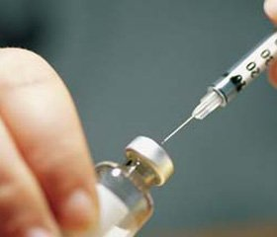
Суб’єктивна сторона
Необережна форма вини (злочинна недбалість або злочинна самовпевненість)

Slide 15

Суб’єктами злочину є медичні, фармацевтичні або інші працівники, які є фізичними, осудними особами і яким виповнилось 16 років.

Slide 16
3. Розголошення відомостей про проведення медичного огляду на виявлення зараження вірусом імунодефіциту людини чи іншої невиліковної інфекційної хвороби (ст. 132 КК України).
Розголошення службовою особою лікувального закладу, допоміжним працівником, який самочинно здобув інформацію, або медичним працівником відомостей про проведення медичного огляду особи на виявлення зараження вірусом імунодефіциту людини чи іншої невиліковної інфекційної хвороби, що є небезпечною для життя людини, або захворювання на синдром набутого імунодефіциту (СНІД) та його результатів, що стали їм відомі у зв’язку з виконанням службових або професійних обов’язків, —
карається штрафом від п'ятдесяти до ста неоподатковуваних мінімумів доходів громадян або громадськими роботами на строк до двохсот сорока годин, або виправними роботами на строк до двох років, або обмеженням волі на строк до трьох років, з позбавленням права обіймати певні посади чи займатися певною діяльністю на строк до трьох років або без такого.

Slide 17

Об’єкт злочину - встановлений порядок надання відомостей щодо проведення та результатів медичних обстежень людини у зв’язку із перевіркою на зараження невиліковними інфекційними хворобами

Slide 18
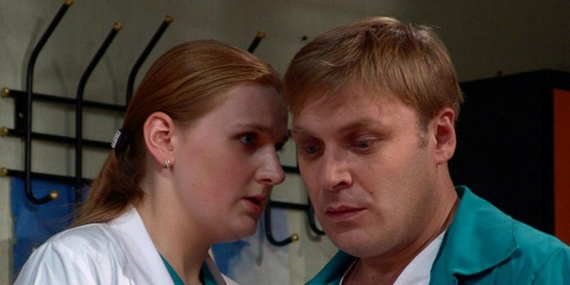
Об’єктивна сторона злочина - дії особи, яка була зобов’язана зберігати в таємниці відомості про медичний огляд на виявлення зараження вірусом імунодефіциту чи іншої невиліковної інфекційної хвороби та про його результати, але розголосила їх – тобто незаконно ознайомила інших осіб з вказаними відомостями або створила умови, за яких сторонні особи мали можливість з ними ознайомитись

Slide 19
Суб’єкт злочину - з 16 років службові особи лікувального закладу, медичні працівники, яким такі відомості стали відомі внаслідок виконання ними своїх службових або професійних обов’язків, а також допоміжні працівники, які самочинно здобули інформацію щодо самого факту обстеження або його результатів стосовно конкретних осіб
Суб’єктивна сторона - умисел, необережність

Slide 20
4. Зараження венеричною хворобою (ст. 133 КК України)
1. Зараження іншої особи венеричною хворобою особою, яка знала про наявність у неї цієї хвороби, —
карається виправними роботами на строк до двох років, або арештом на строк до шести місяців, або обмеженням волі на строк до двох років, або позбавленням волі на той самий строк.
2. Дії, передбачені частиною першою цієї статті, вчинені особою, раніше судимою за зараження іншої особи венеричною хворобою, а також зараження двох чи більше осіб або неповнолітнього, —
караються обмеженням волі на строк до п’яти років або позбавленням волі на строк до трьох років.
3. Дії, передбачені частинами першою або другою цієї статті, якщо вони спричинили тяжкі наслідки, —
караються позбавленням волі на строк від двох до п’яти років.

Slide 21
Об'єкт злочину - здоров'я людини
Об’єктивна сторона злочину передбачає дії у вигляді зараження венеричною хворобою особою, яка знає про наявність у неї такого захворювання, іншої особи.
Суб’єкт злочину - особа, яка досягла 16-річного віку і знала про наявність у неї венеричної хвороби та про небезпечність своїх певних дій для здоров’я іншої особи

Slide 22
Суб’єктивна сторона – умисел або необережність (у вигляді злочинної самовпевненості, оскільки обов’язковою ознакою цього злочину є знання винним про свою хворобу)
Кваліфікуючий вид злочину передбачений ч. 2 ст. 133 КК:
зараження венеричною хворобою особою, яка раніше уже була засуджена за такий же злочин і має за це судимість;
зараження двох або більше потерпілих;
зараження венеричною хворобою неповнолітнього.
За ч. 3 ст. 133 КК:
тяжкі наслідки (тривалий розлад здоров’я, середньої тяжкості або тяжких тілесних ушкоджень, смерть.

Slide 23
5. Незаконне проведення аборту або стерилізації (ст. 134 КК України) (з 11.01.2019)
1. Проведення аборту особою, яка не має спеціальної медичної освіти, -
карається штрафом від п’ятдесяти до ста неоподатковуваних мінімумів доходів громадян або громадськими роботами на строк від ста до двохсот сорока годин, або виправними роботами на строк до двох років, або обмеженням волі на строк до двох років.
2. Примушування до аборту без добровільної згоди потерпілої особи -
карається обмеженням волі на строк до п’яти років або позбавленням волі на строк до трьох років, з позбавленням права обіймати певні посади чи займатися певною діяльністю на строк до трьох років або без такого.
3. Незаконне проведення аборту, що спричинило тривалий розлад здоров’я, безплідність або смерть потерпілої особи, -
карається обмеженням волі на строк до п’яти років або позбавленням волі на той самий строк, з позбавленням права обіймати певні посади чи займатися певною діяльністю на строк до трьох років або без такого.
4. Примушування до стерилізації без добровільної згоди потерпілої особи -
карається обмеженням волі на строк до п’яти років з позбавленням права обіймати певні посади чи займатися певною діяльністю на строк до трьох років або без такого.
5. Дія, передбачена частиною четвертою цієї статті, якщо вона спричинила смерть потерпілої особи чи інші тяжкі наслідки, -
карається обмеженням волі на строк до п’яти років або позбавленням волі на той самий строк, з позбавленням права обіймати певні посади чи займатися певною діяльністю на строк до трьох років або без такого.

Slide 24
Об’єктом злочину є:
встановлений порядок надання медичної допомоги (ч. 1 ст. 134 КК)
Додатковий об’єкт
Здоров’є особи;
Честь, воля, гідність

Slide 25
Об’єктивна сторона
активні дії особи, яка не має спеціальної медичної освіти, спрямовані на штучне переривання вагітності, що призвели до її переривання (ч. 1 ст. 134 КК);
примушування до аборту без добровільної згоди потерпілої особи (ч. 2 ст. 134);
незаконе проведення аборту, що спричинило тривалий розлад здоров’я, безплідність або смерть потерпілої особи (ч.3 ст. 134)
примушування до стерилізації без добровільної згоди потерпілої особи (ч.4 ст. 134)

Slide 26
Суб’єктивна сторона злочину характеризується прямим умислом
Суб’єктом злочину може бути особа, яка не має спеціальної медичної освіти, у тому числі що має іншу фахову медичну освіту, яка досягла 16 років (ч. 1 ст. 134), а також будь-яка особа, яка примушує до стерилізації чи аборту.

Slide 27
6. Залишення в небезпеці (ст. 135 КК України)
1. Завідоме залишення без допомоги особи, яка перебуває в небезпечному для життя стані і позбавлена можливості вжити заходів до самозбереження через малолітство, старість, хворобу або внаслідок іншого безпорадного стану, якщо той, хто залишив без допомоги, зобов’язаний був піклуватися про цю особу і мав змогу надати їй допомогу, а також у разі, коли він сам поставив потерпілого в небезпечний для життя стан, —
карається обмеженням волі на строк до 2 років або позбавленням волі на той самий строк.
2. Ті самі дії, вчинені матір’ю стосовно новонародженої дитини, якщо матір не перебувала в обумовленому пологами стані, —
караються обмеженням волі на строк до 3 років або позбавленням волі на той самий строк.
3. Діяння, передбачені частинами 1 або 2 цієї статті, якщо вони спричинили смерть особи або інші тяжкі наслідки, —
караються позбавленням волі на строк від 3 до 8 років.

Slide 28
Безпосередній об’єкт злочину - життя та здоров’я людини
Об’єктивна сторона злочину полягає в бездіяльності у вигляді неподання чи неналежного подання необхідної допомоги особі, яка перебуває в небезпечному для життя стані і позбавлена можливості вжити заходів до самозбереження, за наявності можливості подання такої допомоги

Slide 29

Суб’єктивна сторона залишення потерпілого в небезпеці (ч.1 ст.135 КК) - умисна вина: винна особа усвідомлює небезпечність для життя і здоров’я потерпілого його стану і байдуже ставиться до настання смерті потерпілого чи тяжких наслідків для його здоров’я.

Slide 30
Кваліфіковані види злочину
Залишення матір’ю без допомоги своєї новонародженої дитини, якщо матір не перебувала в обумовленому пологами стані (ч. 2 ст. 135 КК)
Ч. 3 цієї статті передбачає відповідальність у разі настання смерті потерпілого або інших тяжких наслідків – заподіяння тяжких або середньої тяжкості тілесних ушкоджень

Slide 31
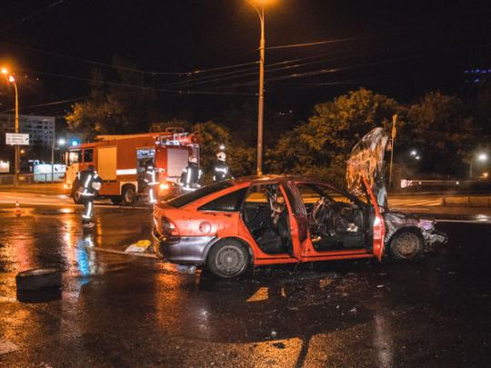

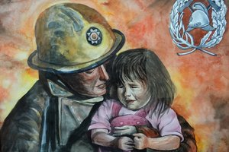
Суб’єкт - осудна особа, яка досягла 16 років
особ, які зобов’язані були піклуватися про осіб, що перебувають в небезпечному для життя становищі;
які самі поставили потерпілого в небезпечний для життя стан;
матір новонародженої дитини

Slide 32
7. Ненадання допомоги особі, яка перебуває в небезпечному для життя стані (ст. 136 КК України)
1. Ненадання допомоги особі, яка перебуває в небезпечному для життя стані, при можливості надати таку допомогу або неповідомлення про такий стан особи належним установам чи особам, якщо це спричинило тяжкі тілесні ушкодження, —
караються штрафом від 200 до 500 НМДГ або арештом на строк до 6 місяців.
2. Ненадання допомоги малолітньому, який завідомо перебуває в небезпечному для життя стані, при можливості надати таку допомогу або неповідомлення про такий стан дитини належним установам чи особам —
караються штрафом від 500 до 1000 НМДГ або арештом на строк до 6 місяців, або обмеженням волі на строк до 3 років.
3. Діяння, передбачені частинами 1 або 2 цієї статті, якщо вони спричинили смерть потерпілого, —
караються обмеженням волі на строк від трьох до п’яти років або позбавленням волі на строк від двох до п’яти років.

Slide 33
Безпосередній об’єкт злочину - життя та здоров’я людини
Об’єктивна сторона - бездіяльність у вигляді:
- ненадання допомоги особі, яка перебуває в небезпечному для життя стані, при можливості надати таку допомогу;
- неповідомлення про такий стан належним установам чи особам.

Slide 34
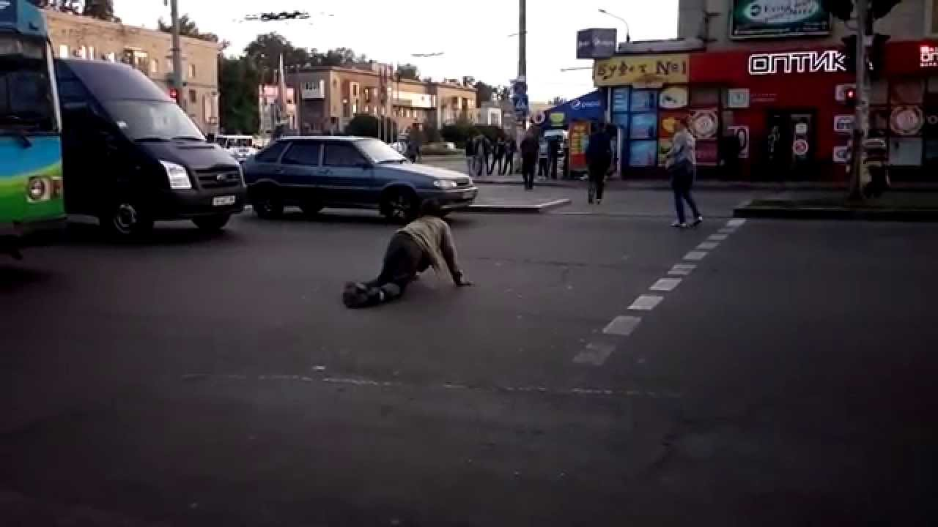
Суб’єктивна сторона - вина у формі умислу (стосовно бездіяльності) та необережності (щодо наслідків)

Slide 35

Кваліфіковані види злочину
Ненадання допомоги малолітньому, який завідомо перебуває в небезпечному для життя стані, при можливості надати таку допомогу або неповідомлення про це належним установам чи особам (без наслідків, передбачених ч. 1 цієї статті);
настання смерті потерпілого.

Slide 36

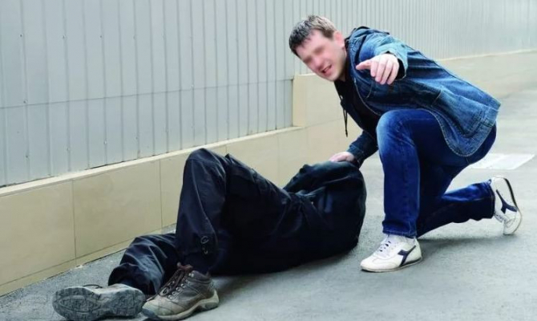
Суб’єкт - осудна особа, яка досягла 16 років
не була зобов’язана піклуватися про потерпілого;
сама не поставила його в небезпечне для життя становище.

Slide 37
8. Порушення встановленого законом порядку трансплантації органів або тканин людини (ст. 143 КК України)
1. Умисне порушення встановленого законом порядку застосування трансплантації анатомічних матеріалів людини, що спричинило істотну шкоду здоров’ю потерпілого, -
2. Вилучення у людини шляхом примушування або обману її анатомічних матеріалів з метою їх трансплантації -
3. Дії, передбачені частиною другою цієї статті, вчинені щодо особи, яка перебувала в безпорадному стані або в матеріальній чи іншій залежності від винного, -
4. Незаконна торгівля анатомічними матеріалами людини -
5. Дії, передбачені частинами другою, третьою чи четвертою цієї статті, вчинені за попередньою змовою групою осіб, або участь у транснаціональних організаціях, які займаються такою діяльністю, -

Slide 38

Безпосередній об’єкт злочину є:
встановлені відносини щодо порядку трансплантації анатомічних матеріалів людини
Додатковий об’єкт
Здоров’є та життя особи;

Slide 39
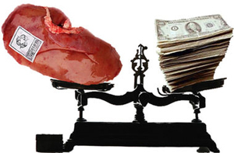
Об’єктивна сторона - дії, що спрямовані на:
1) порушення встановленого законом порядку застосування трансплантації анатомічних матеріалів людини;
2) вилучення у людини шляхом примушування або обману її анатомічних матеріалів з метою їх трансплантації;
3) незаконна торгівля анатомічними матеріалами людини

Slide 40
Кваліфікуючі ознаки діянь
Безпорадний стан, матеріальна та інша залежність (ч. 3 ст. 143 КК);
Дії вчинені за попередньою змовою групою осіб;
Участь у транснаціональних організаціях, які займаються такою діяльністю (ч. 5 ст. 143 КК)

Slide 41
Суб’єктивна сторона - для ч. 1 ст. 143 КК, можуть бути вчинені лише з умислом щодо дії, а ставлення до наслідків - необережність; для ч. 2, 3, 4, 5- прямий умисел
Суб’єкт як загальний так і спеціальний з 16 років

Slide 42
9. Насильницьке донорство (ст. 144 КК України)
1. Насильницьке або шляхом обману вилучення крові у людини з метою використання її як донора —
2. Дії, передбачені частиною першою цієї статті, вчинені щодо неповнолітнього або особи, яка перебувала в безпорадному стані чи в матеріальній залежності від винного, —
3. Дії, передбачені частинами першою і другою цієї статті, вчинені за попередньою змовою групою осіб або з метою продажу, —

Slide 43
Безпосередній об’єкт злочину - порядок надання донором крові та її компонентів, додатковий - життя та здоров’я донора
З об’єктивної сторони насильницьке донорство характеризується як дією, так і бездіяльністю

Slide 44
Суб’єктивна сторона злочину - прямий умисел. Обов’язковою ознакою даного злочину є наявність мети – використання потерпілого як донора
Суб’єкт як загальний так і спеціальний з 16 років

Slide 45
Кваліфікуючі ознаки діянь
потерпілим є неповнолітній;
потерпілим є особа, яка перебувала в матеріальній або іншій залежності від винного;
потерпілий перебував в безпорадному стані;
злочин вчинено за попередньою змовою групою осіб;
злочин вчинено з корисливою метою (продаж крові або її компонентів).

Slide 46

Дякую за увагу
Лектор:
Плутицька К.М.

